Slide 1
Тренды веб-разработки
Мобильное обучение
Илья Государев
доцент
e-learning consultant

Slide 2
Веб-разработка - невероятно трендовое направление
Фокус смещается на фронтэнды
Решения на основе Javascript - смыкание фронтэндов и бэкэндов: Node.js, IO.js, npm,
JSON -> MongoDB
Асинхронный полнодуплексный веб на веб-советах

Slide 5
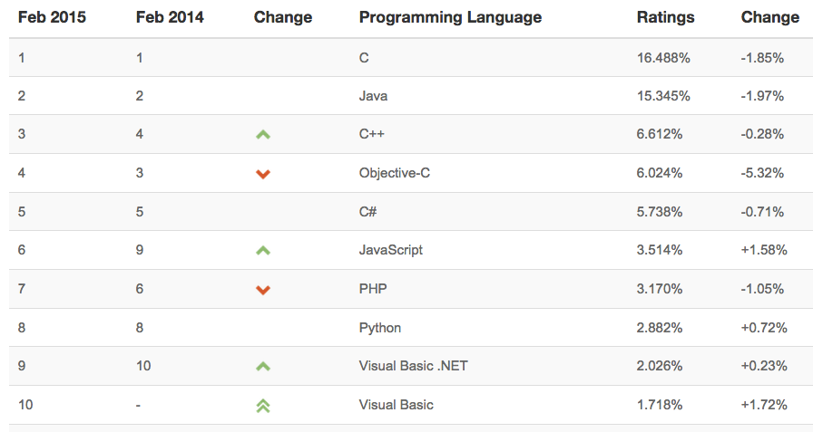

Slide 6
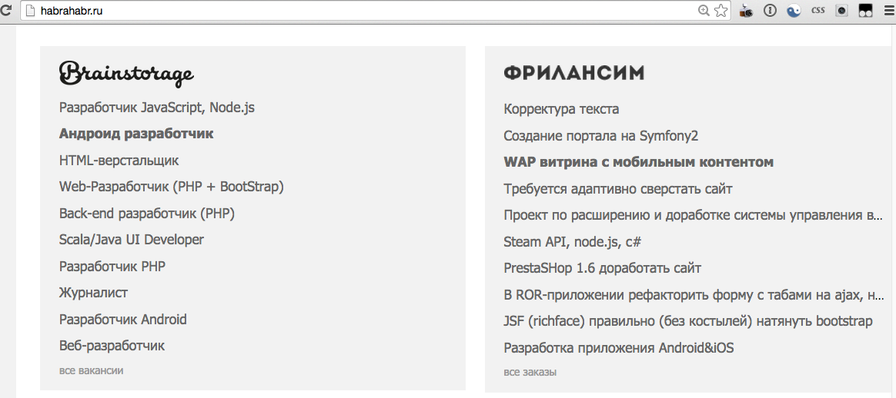
Рынок труда и фриланс диктуют требования к конкурентоспособным девелоперам

Slide 7
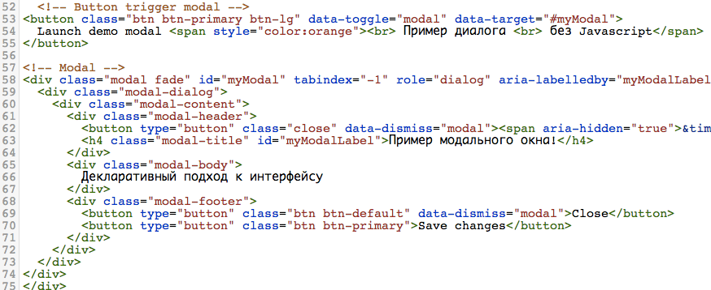
Фронтэнд проектируют на основе готовых решений за минуты
Bootstrap, Foundation etc

Slide 8
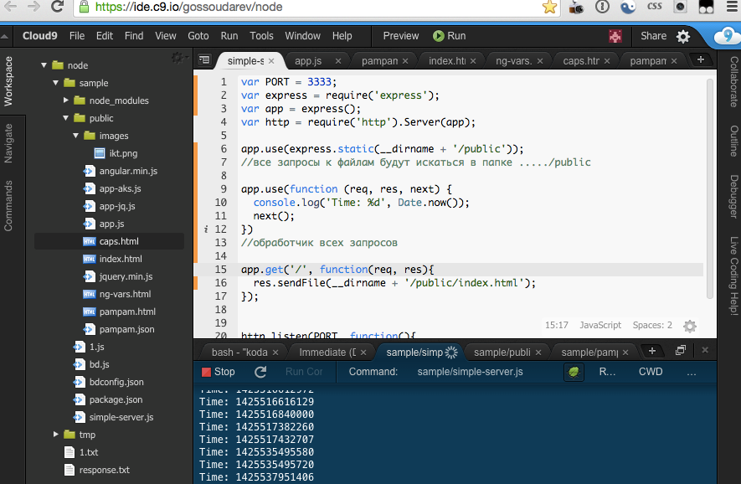
Тренды прошлого: HTML5 видео/аудио, Web Workers, микроразметка, CSS3 animation & transforms, SVG, Canvas, WebGL…
Изобилие фреймворков
Разработка в облачных средах

Slide 9
Веб-компоненты – борьба с нарастающей сложностью. на уровне элементов HTML и объектной модели документа (DOM)
Templates и Decorators – определение и применение шаблонов разметки для генерации элементов HTML
Custom Elements – создание собственных элементов разметки
Shadow DOM – сокрытие части DOM для отдельных элементов разметки
HTML Imports – упаковка шаблонов и собственных элементов и их внедрение в HTML-документы

Slide 10
Доступ к нативным возможностям единообразно из JavaScript на разных платформах
Инструменты для кросс-платформенной разработки на JS, стирание границ между сайтами и приложениями

Slide 11
Декларативный стиль против императивного
AngularJS vs jQuery

Slide 12
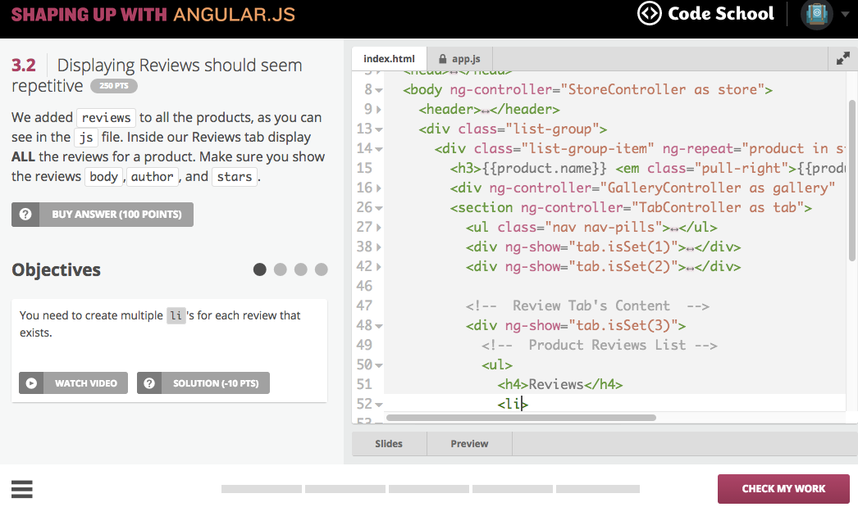
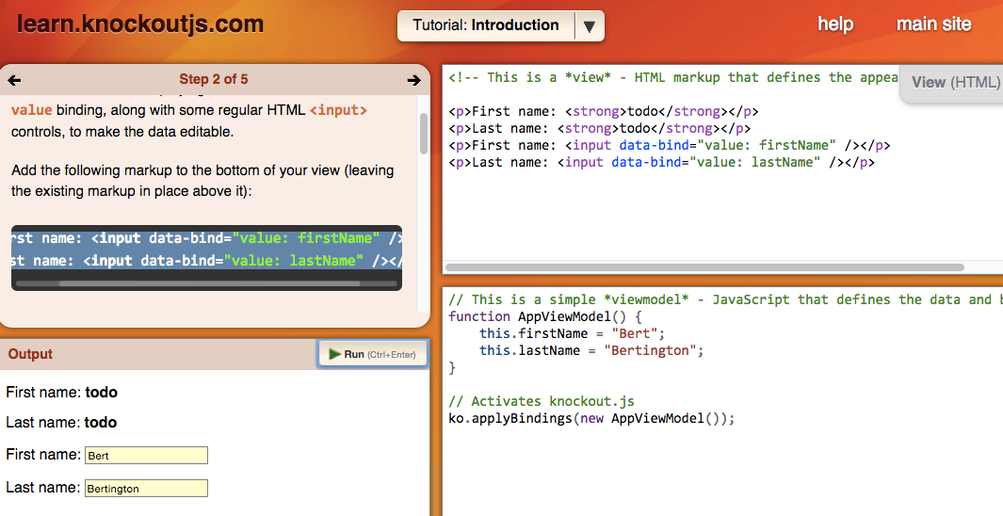
ict.herzen.spb.ru

Slide 13
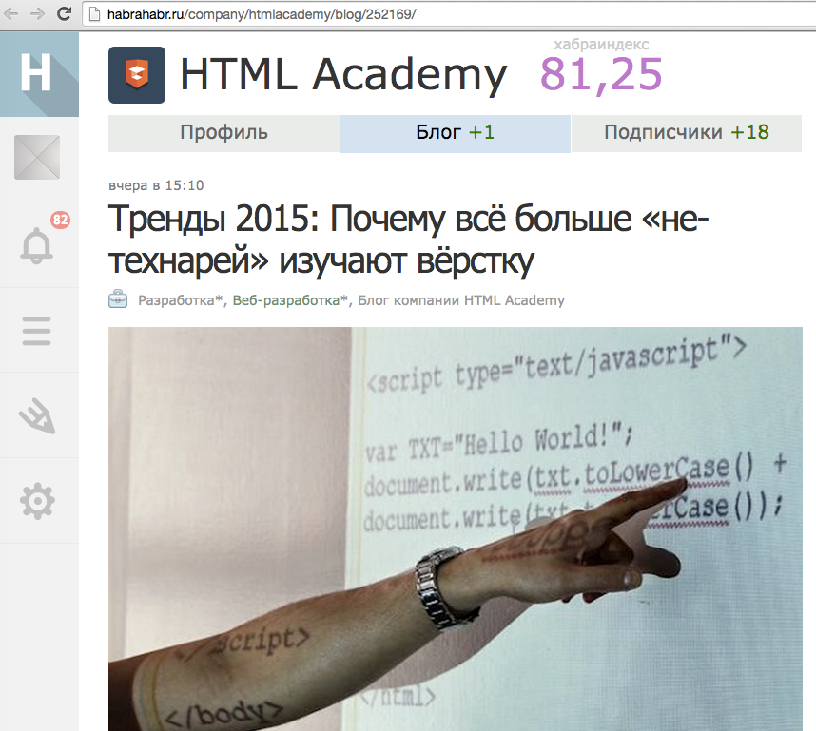
Чтобы выделиться среди нарастающего потока верстальщиков и претендовать на рабочее место, нужно уметь МНОГО
А еще лучше - ориенти- роваться в альтерна- тивах

Slide 14
На кафедре ИКТ реализуются дисциплины “Веб-проектирование”, “Разработка интерфейсов веб-приложений”, “Разработка мобильных приложений” и т.д.
Используется развития система электронного обучения на базе последней версии Moodle с интеграцией скринкастов, вебинаров, облачных репозиториев и специально разработанного и запатентованного докладчиком инструмента - онлайн-Кодактора
Студенты создают портфолио на различных платформах и отчитываются им на экзаменах

Slide 15
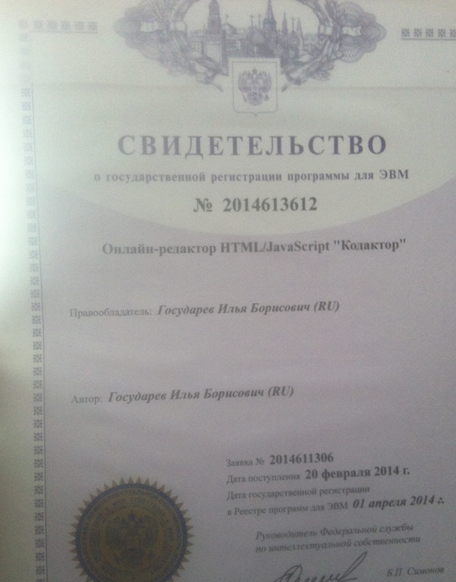
Реализуется интеграция с GitHub, HostedRedMine
Развивается система юнит- тестов для заданий

Slide 16
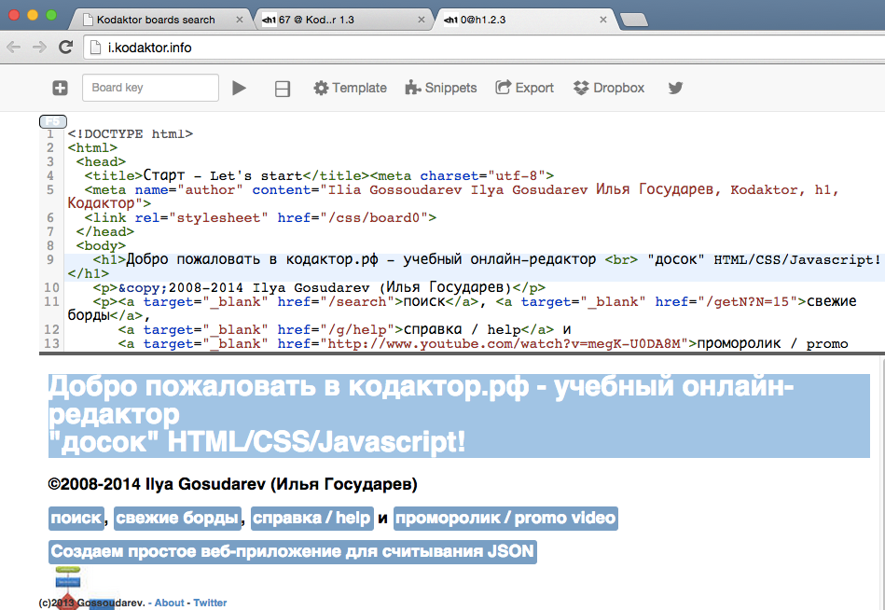
С помощью бордов ведется вещание кода, создаются онлайн-лекции и проверяются работы студентов

Slide 17
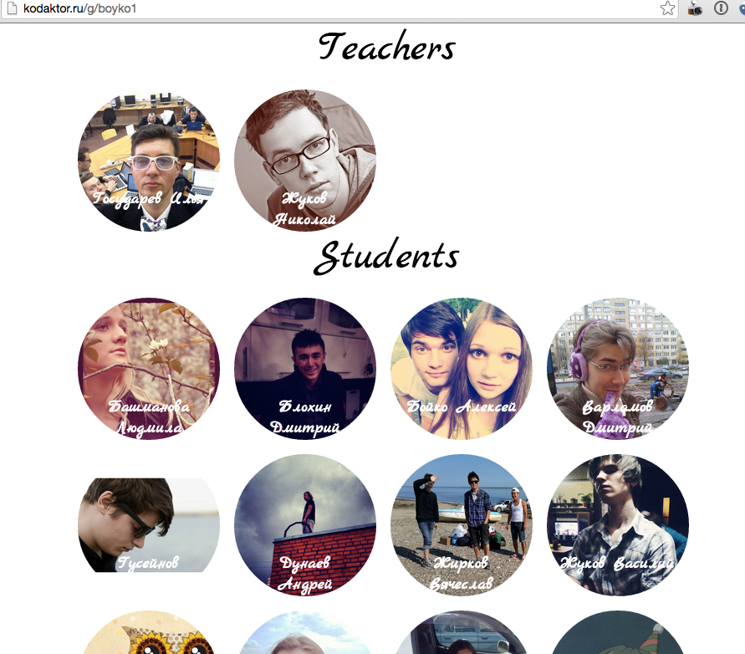

Slide 19
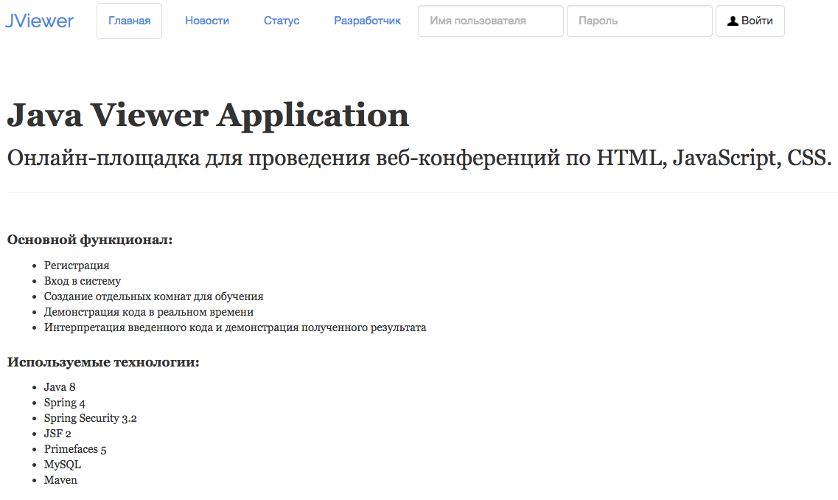

Slide 20
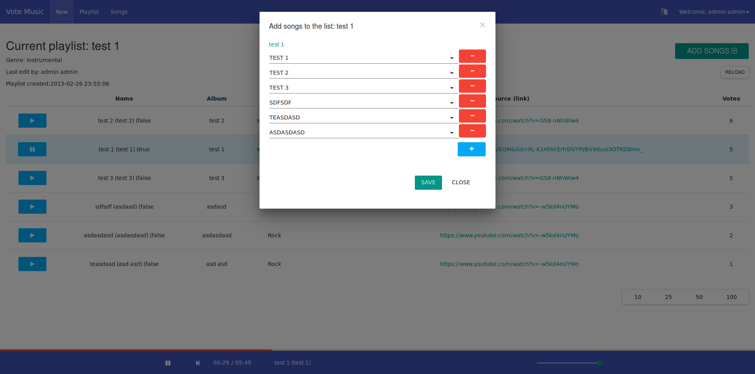

Slide 21
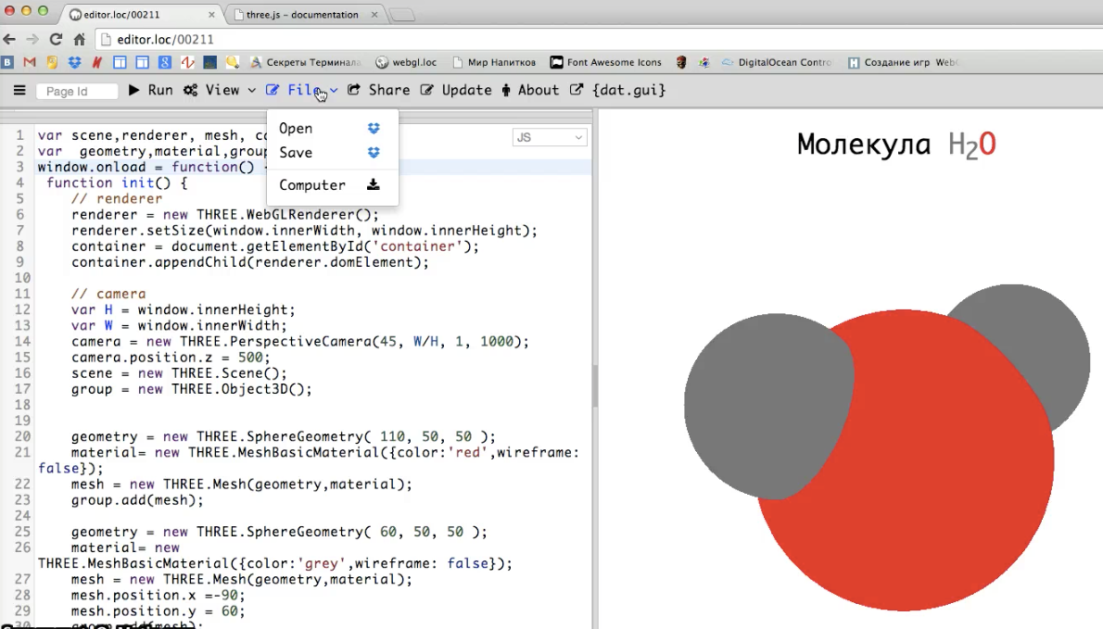
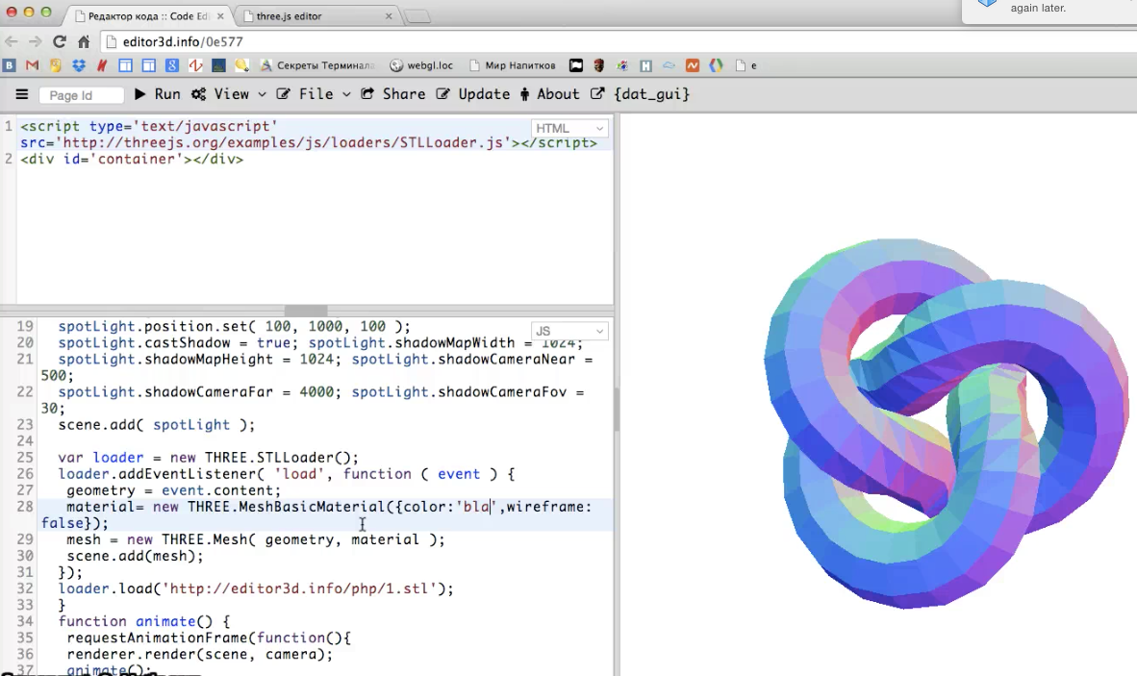

Slide 22
Отличное владение HTML5 и CSS - строго обязательно
MOOC = Massive Online Open Courses
Следует активно посещать курсы на codeacademy, intuit, stepic, coursera и все время мониторить блоги компаний на Хабре, посещать коворкинги
Основы языков и технологий изучаются на планшетах и смартфонах по пути из дома в универ или на работу
Мобильный - значит независимый, готовый двигаться в пространстве и в опыте

Slide 23
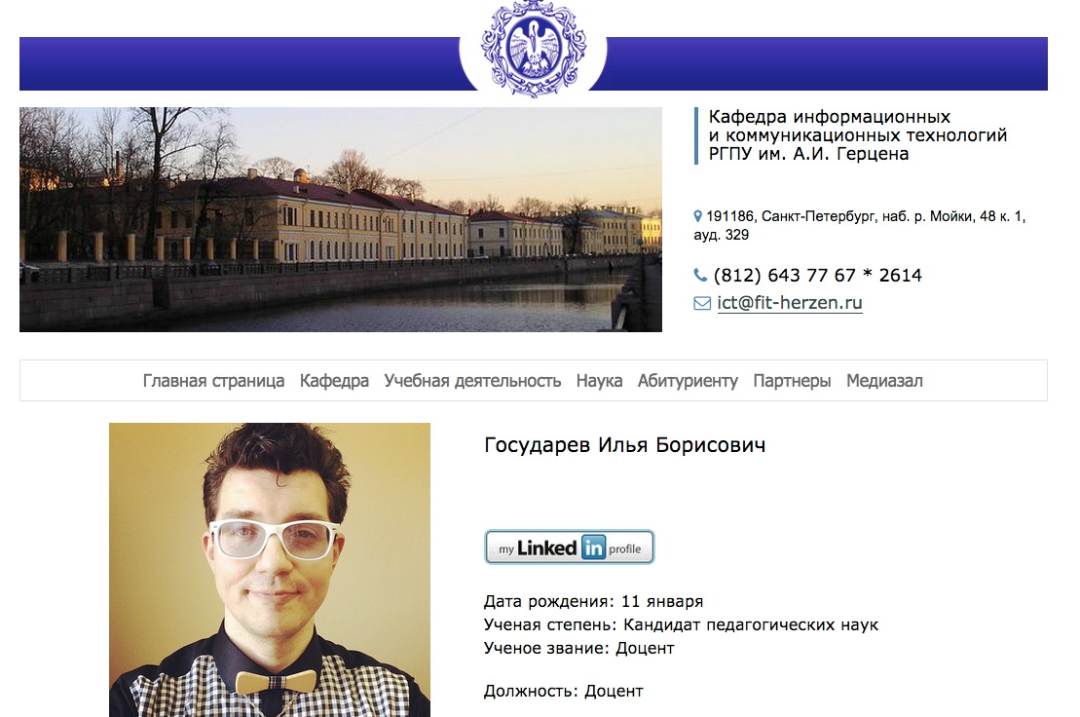
Спасибо!
ict.herzen.spb.ru/gosudarev

